Slide 1


PEMOGRAMAN BERORIENTASI OBJEK

Slide 2
IDENTITAS
NAMA :
ARRIJAL FIRMANSYAH
NIM :
2100018350
KELAS :
G

Slide 3

APLIKASI BANK SAMPAH
LINK GITHUB : https://github.com/ArrijalFirmansyah/TA_2100018350_Aplikasi-Bank-Sampah/tree/main/src

Slide 4
Program aplikasi ini dirancang untuk nantinya akan digunakan untuk menukarkan barang-barang yang tidak terpakai (sampah) Organik, daur ulang dan sampah Anorganik. Berdasarkan kriteria sampah yang ditukarkan maka user akan mendapatkan uang/hadiah yang berbeda -beda juga tergantung dari berat (kg) dan kriteria jenis sampah yang ditukarkan.
DESKRIPSI APLIKASI

Slide 5
Memasukkan Id client
Menukarkan sampah
Mendapat biaya
FITUR

Slide 6

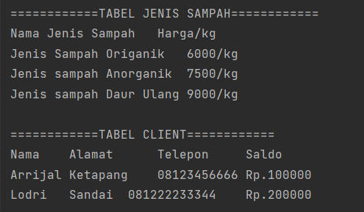
ALUR KERJA
1. Pada pertamakali menjalankan user akan mendapatkan TABEL JENIS SAMPAH dan TABEL CLIENT.

Slide 7
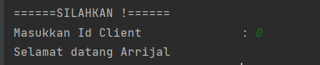
ALUR KERJA
2. Setelah mendapatkan kedua tabel user akan diminta untuk menginputkan Id client.

Slide 8
ALUR KERJA
3. Setelah menginput Id client user akan diminta untuk memasukkan kode jenis sampah. Disini ada 3 pilihan untuk 0 = jenis sampah organic, 1=Jenis sampah anorganik dan 2=Jenis sampah daur ulang.

Slide 9
ALUR KERJA
4. Setelah itu user akan di minta memasukkan banyak sampah yang di bawa :

Slide 10
ALUR KERJA
5. Dan proses penginputan selesai dengan memasukkan nomor 99
6. Setelah itu lanjut ke proses transaksi penukaran yang nani akan berisi jenis sampah, banyak(kg), harga(kg) dan jumlah semuahnya.
7. Kemudian selesai

Slide 11
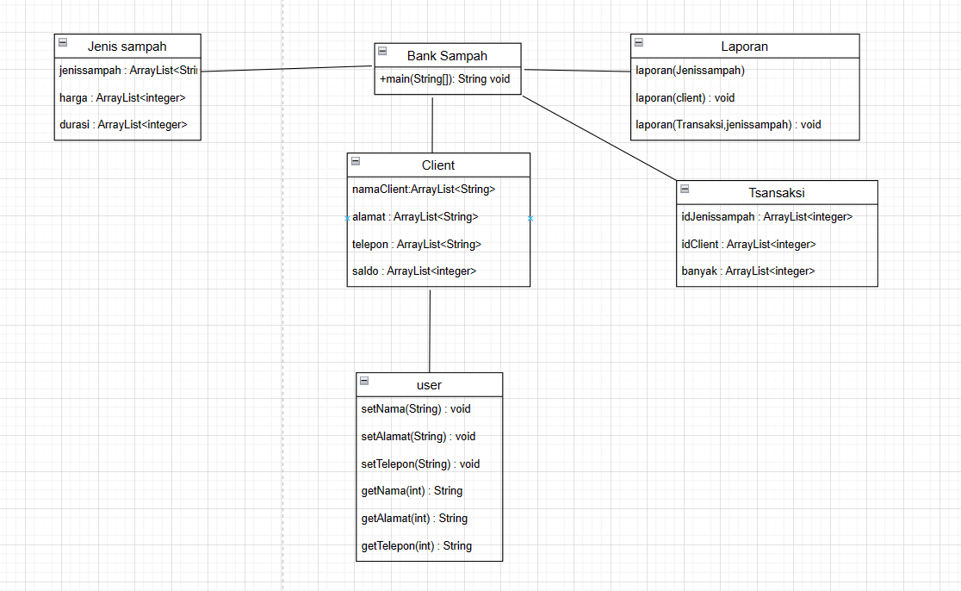
DIAGRAM CLASS

Slide 12
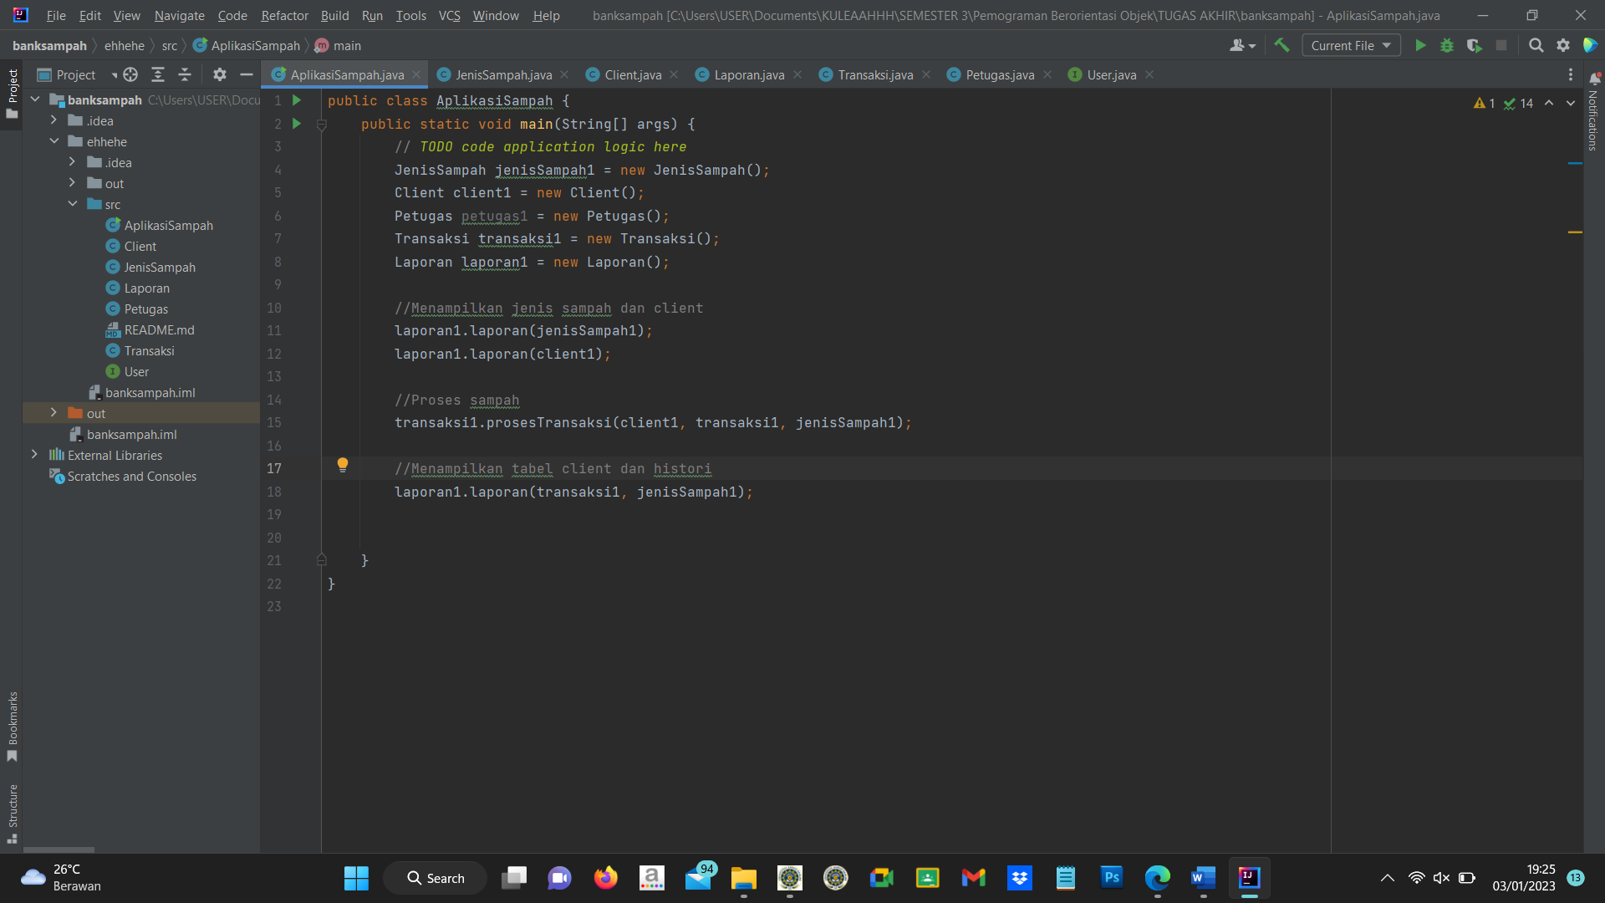
SCREENSHOT CODING DI IDE
AplikasiSampah.java

Slide 13
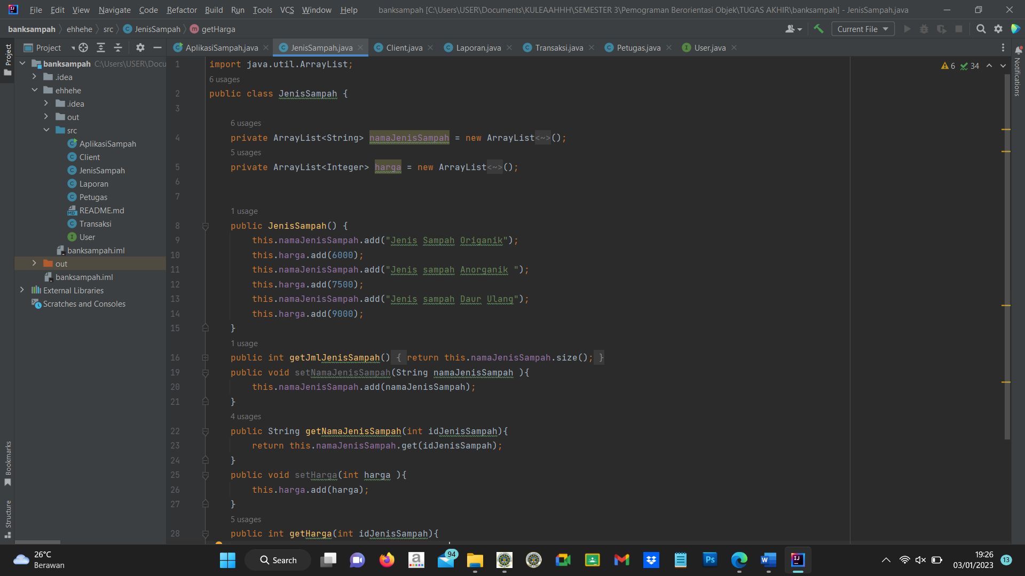
SCREENSHOT CODING DI IDE
JenisSampah.java

Slide 14
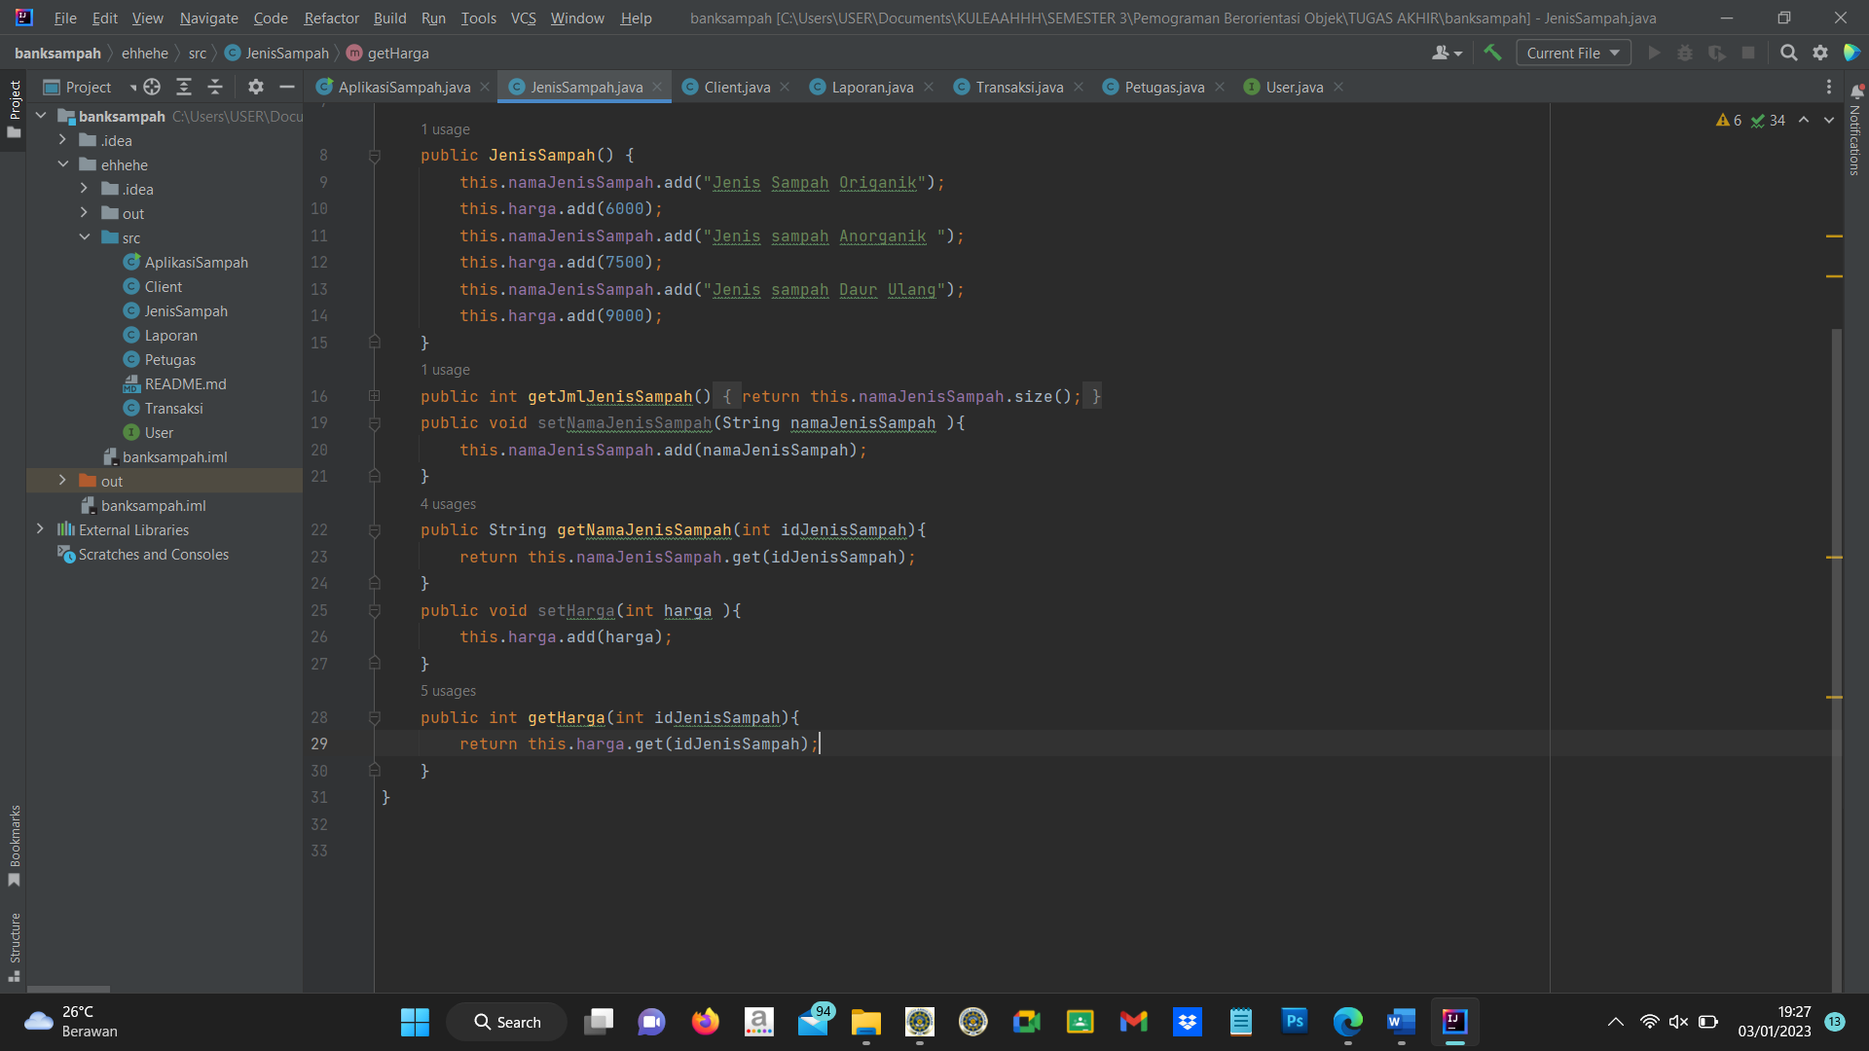
SCREENSHOT CODING DI IDE
JenisSampah.java

Slide 15
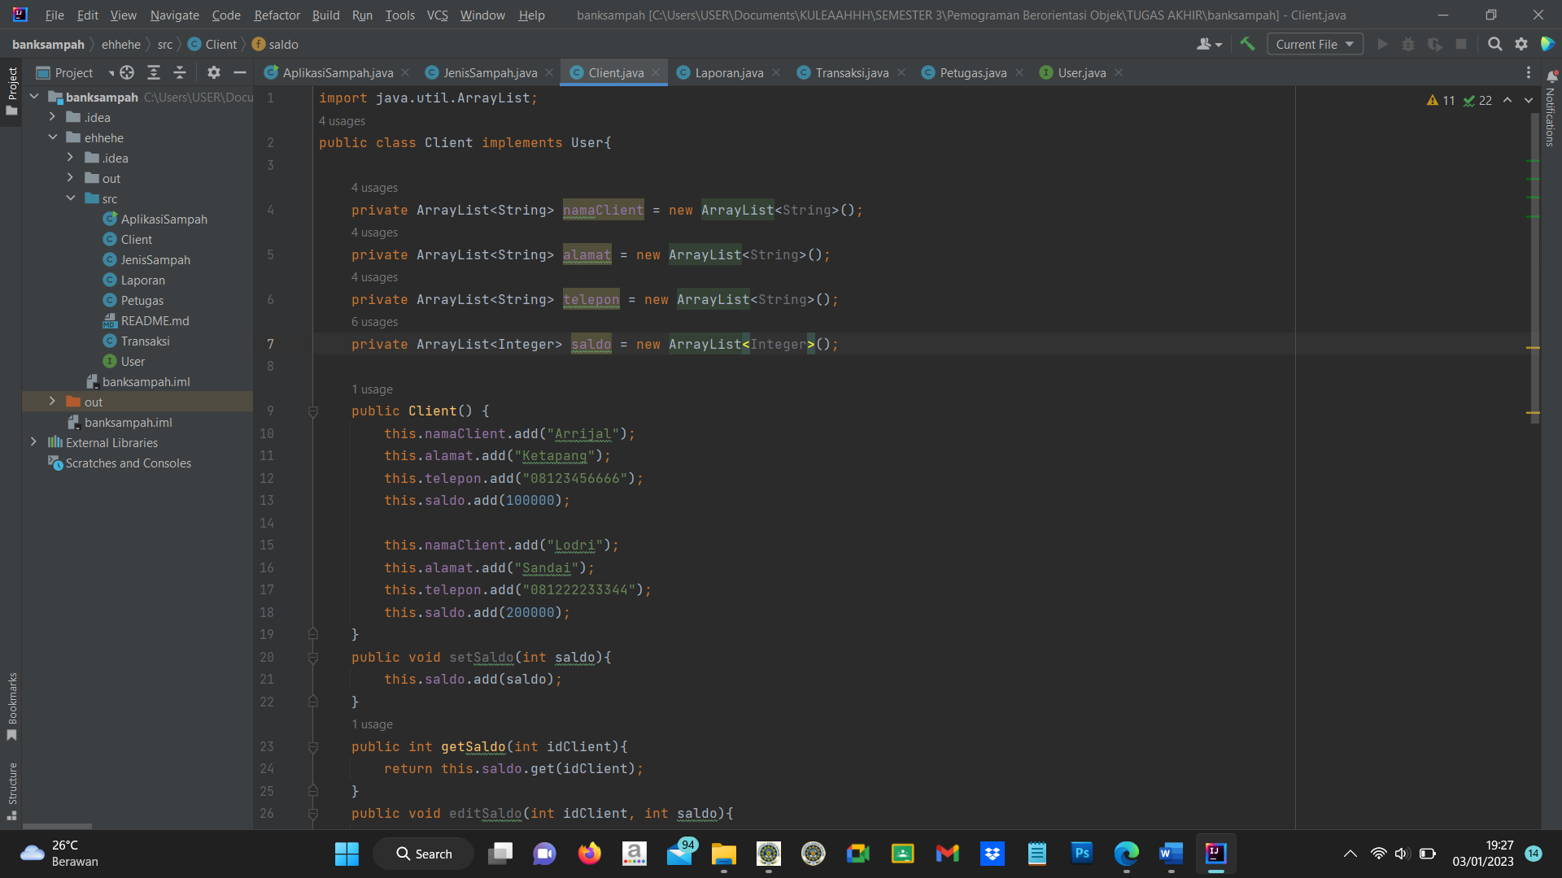
SCREENSHOT CODING DI IDE
Client.java

Slide 16
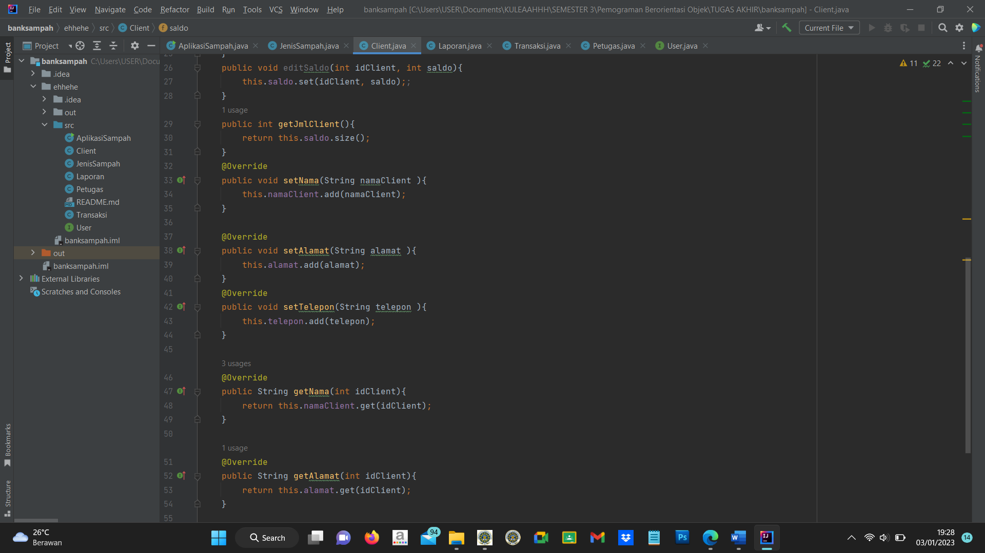
SCREENSHOT CODING DI IDE
Client.java

Slide 17
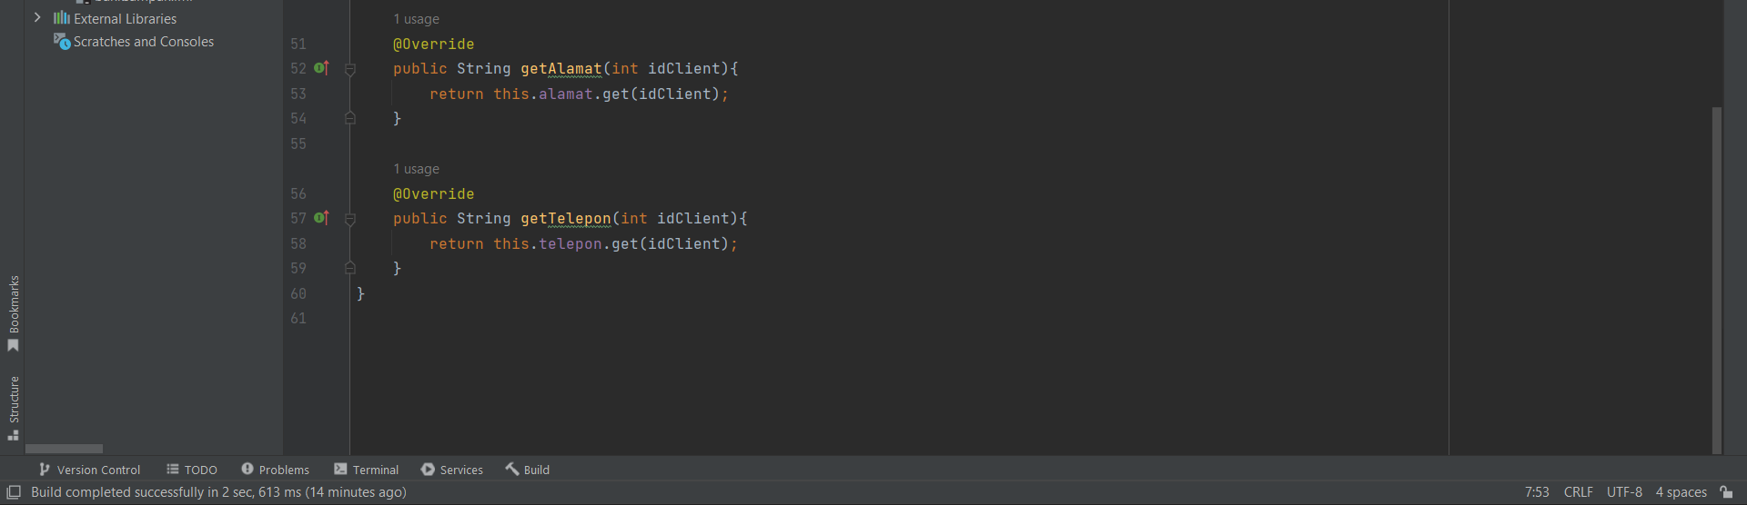
SCREENSHOT CODING DI IDE
Client.java

Slide 18
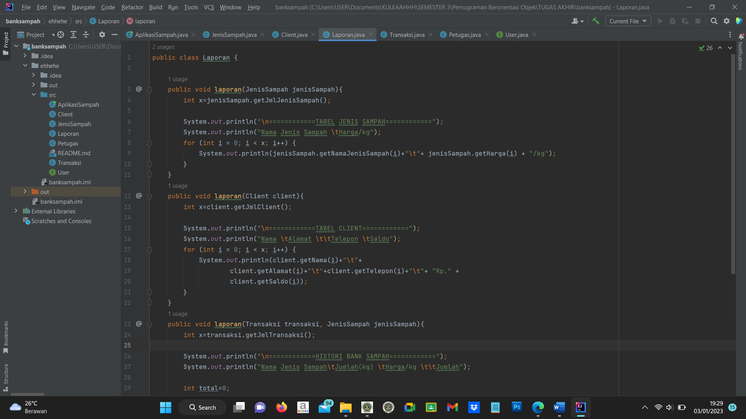
SCREENSHOT CODING DI IDE
Laporan.java

Slide 19
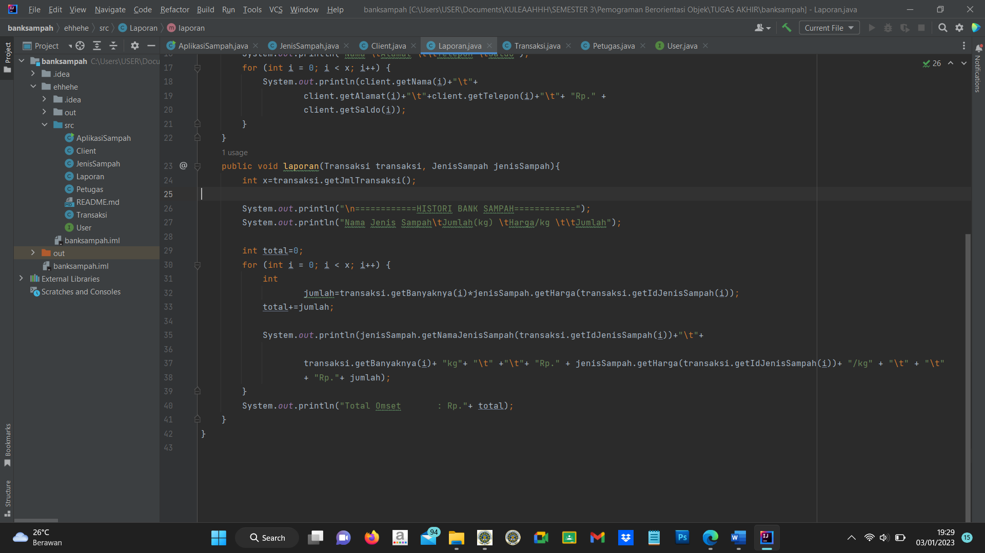
SCREENSHOT CODING DI IDE
Laporan.java

Slide 20
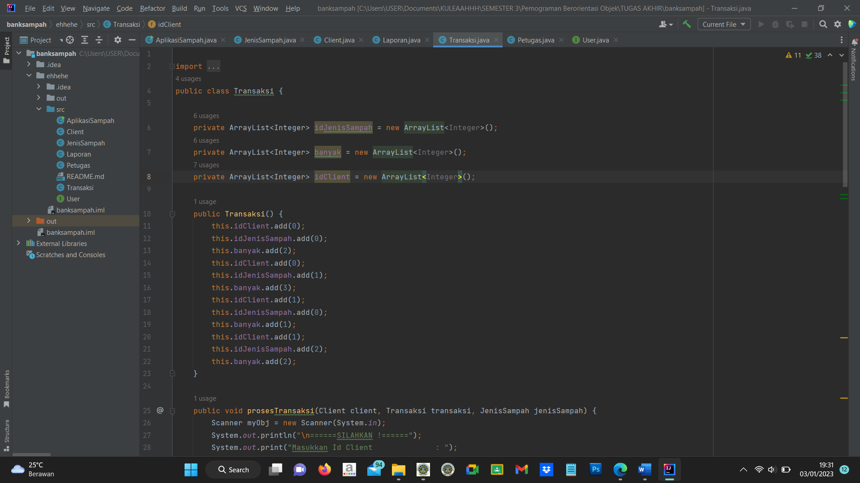
SCREENSHOT CODING DI IDE
Transaksi.java

Slide 21
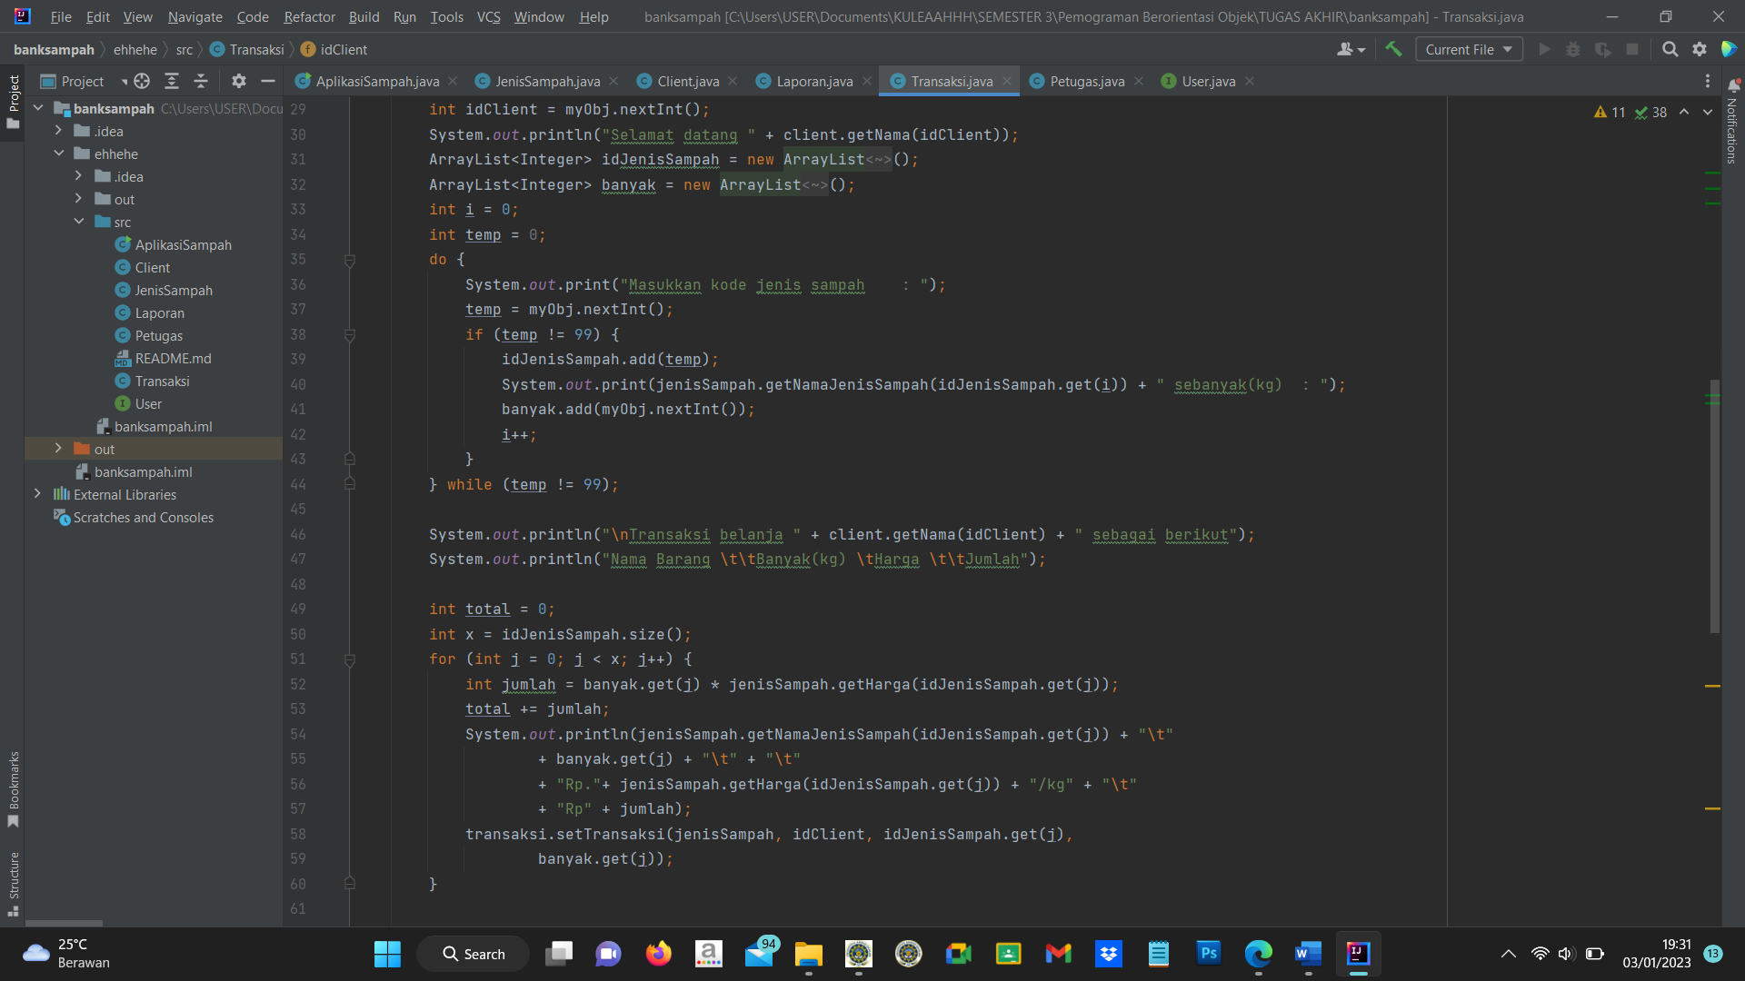
SCREENSHOT CODING DI IDE
Transaksi.java

Slide 22
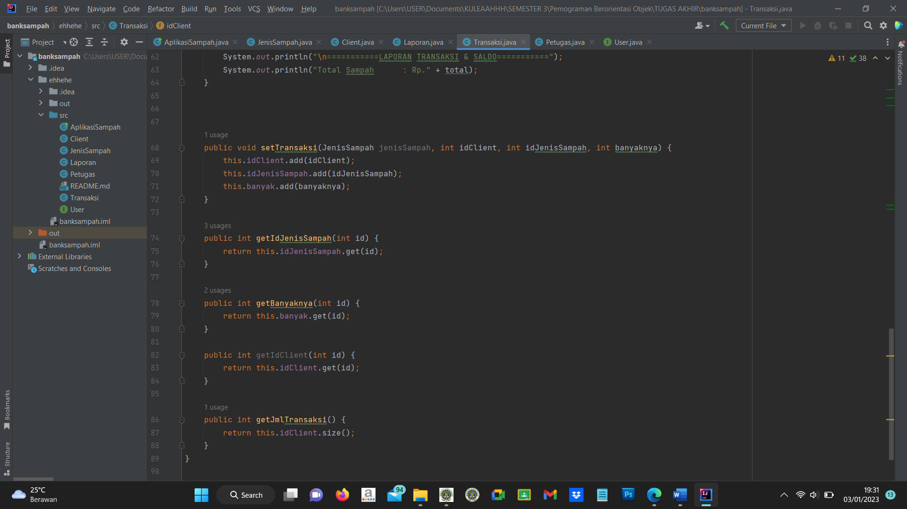
SCREENSHOT CODING DI IDE
Transaksi.java

Slide 23
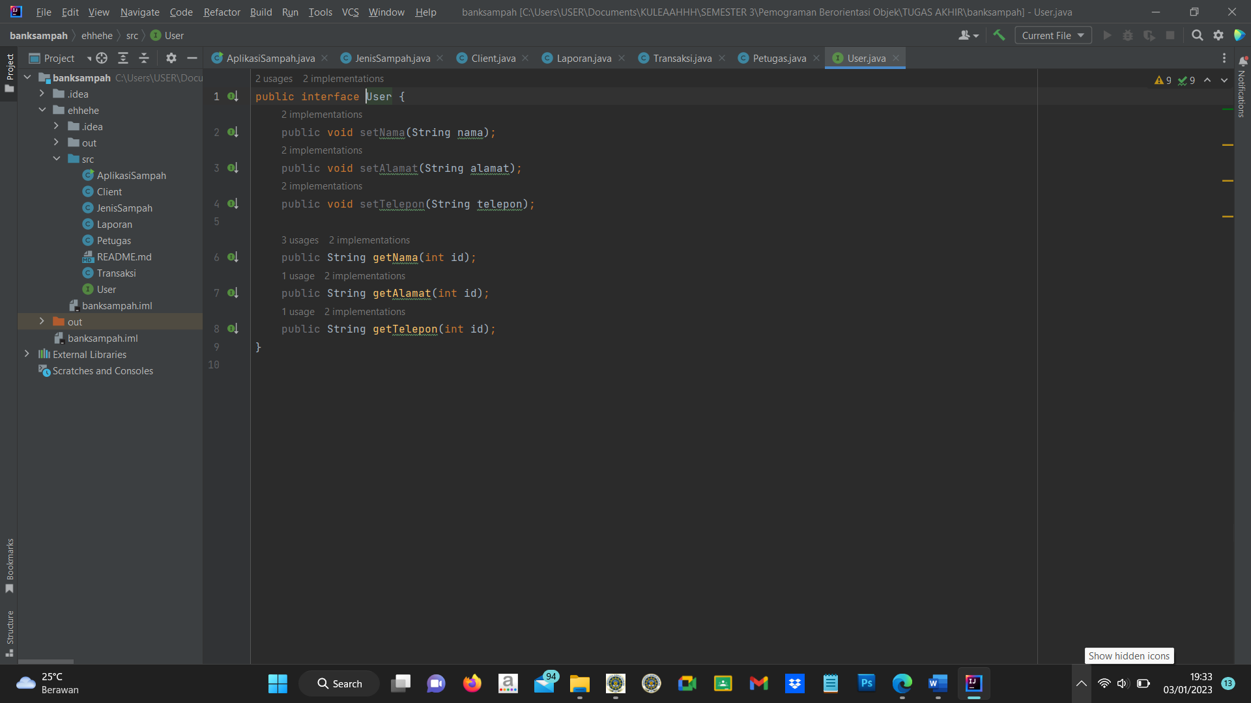
SCREENSHOT CODING DI IDE
User.java

Slide 24

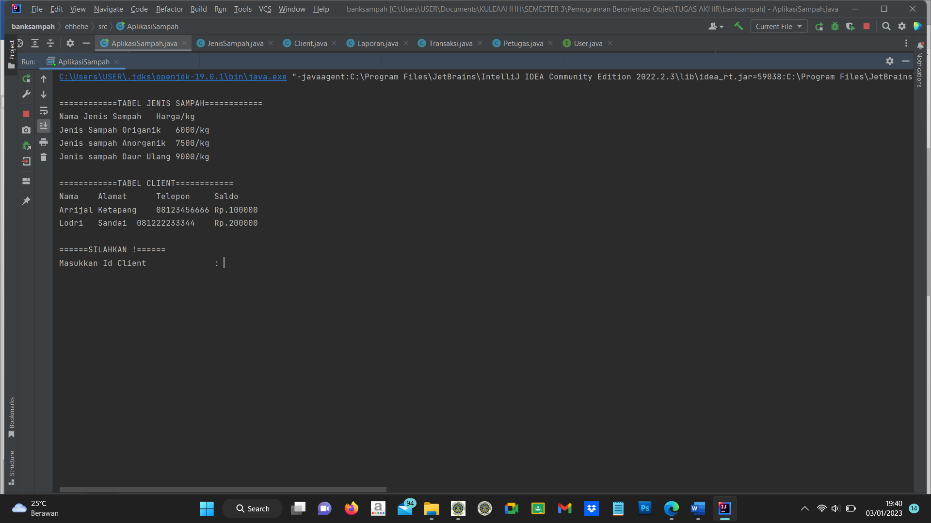

SCREENSHOT TAMPILAN LUARAN PROGRAM
Enter title
Click here to add content of the text，and briefly explain your point of view.Click here to add content of the text，and briefly explain your point of view.

Slide 25
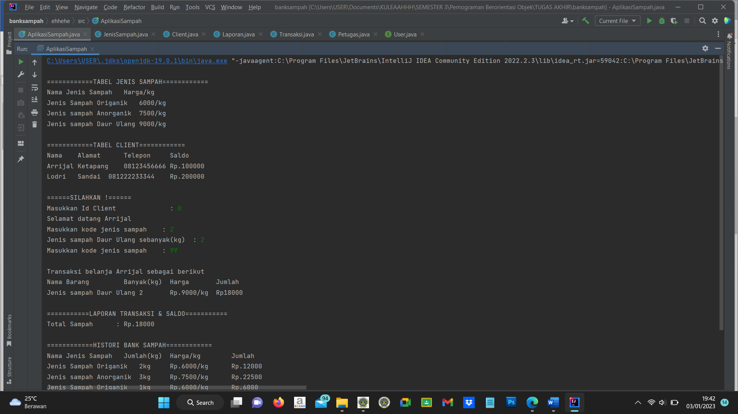
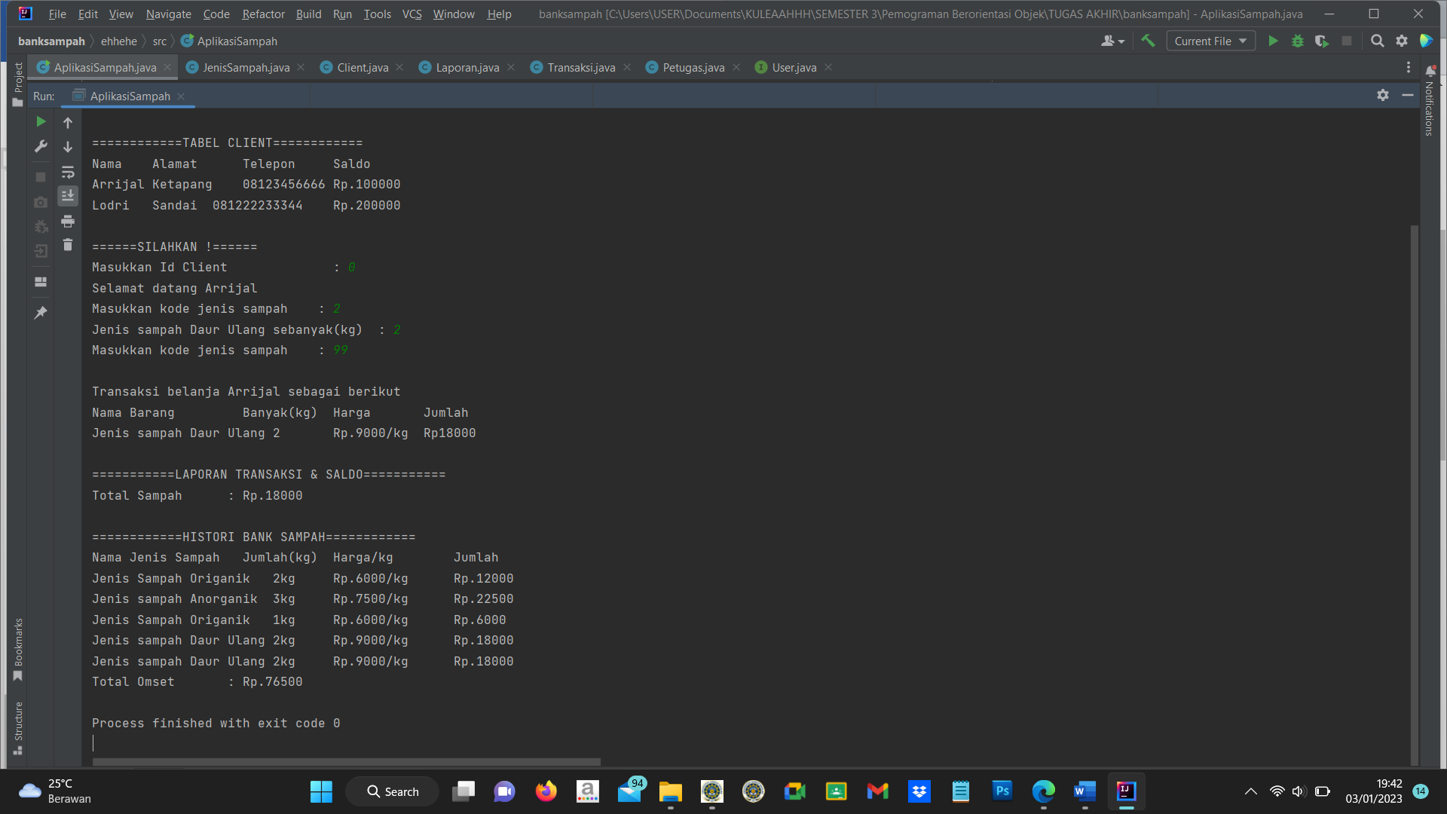
SCREENSHOT OUTPUT
Enter title
Click here to add content of the text，and briefly explain your point of view.Click here to add content of the text，and briefly explain your point of view.

Slide 26
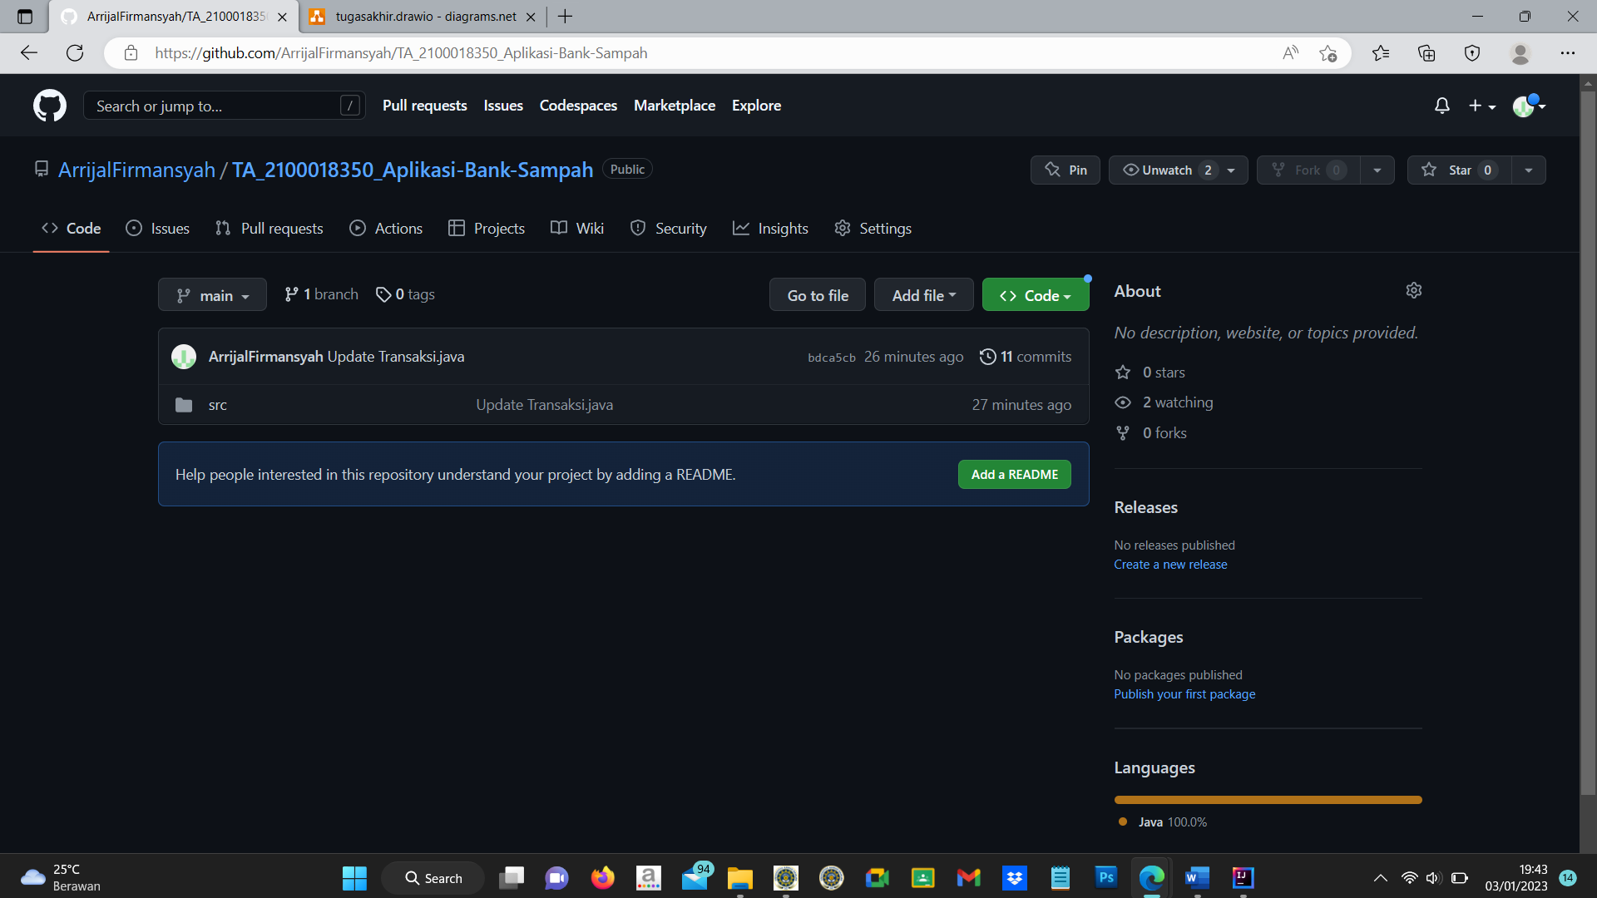
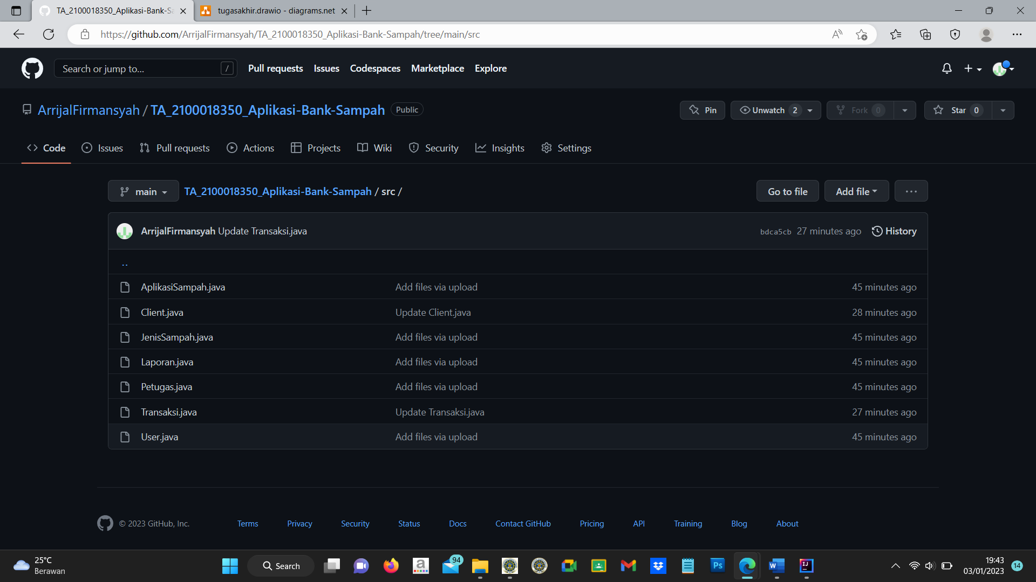
SCREENSHOT TAMPILAN DAFTAR FILE DIHALAMAN PROJEK GITHUB

Slide 27
THANKS

